Slide 1
Здравствуй школа!

Slide 2
Путешествие в страну Знаний.

Slide 3
Карта страны Знаний
Домик Пишичитая
По следам истории
Деревня Всезнаек
Мастерская Клёпы

Slide 4
По следам истории...
карта

Slide 5
Деревня Всезнаек
карта
Молодцы!
вперёд

Slide 6
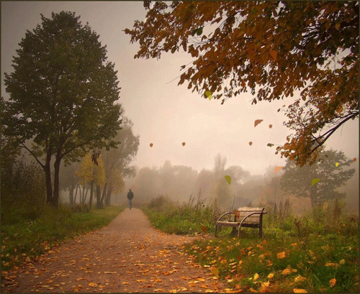
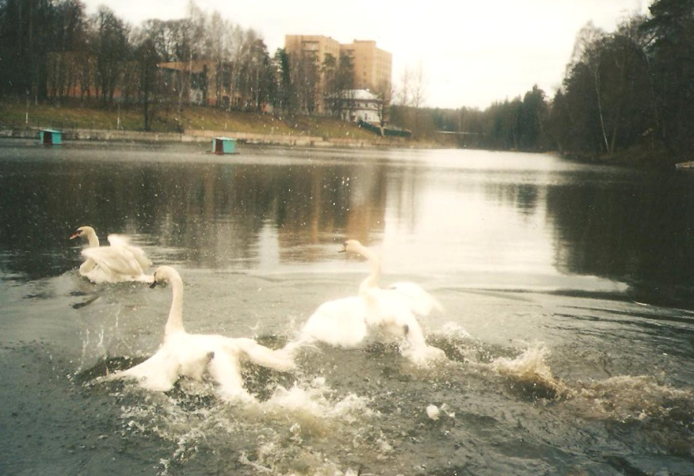
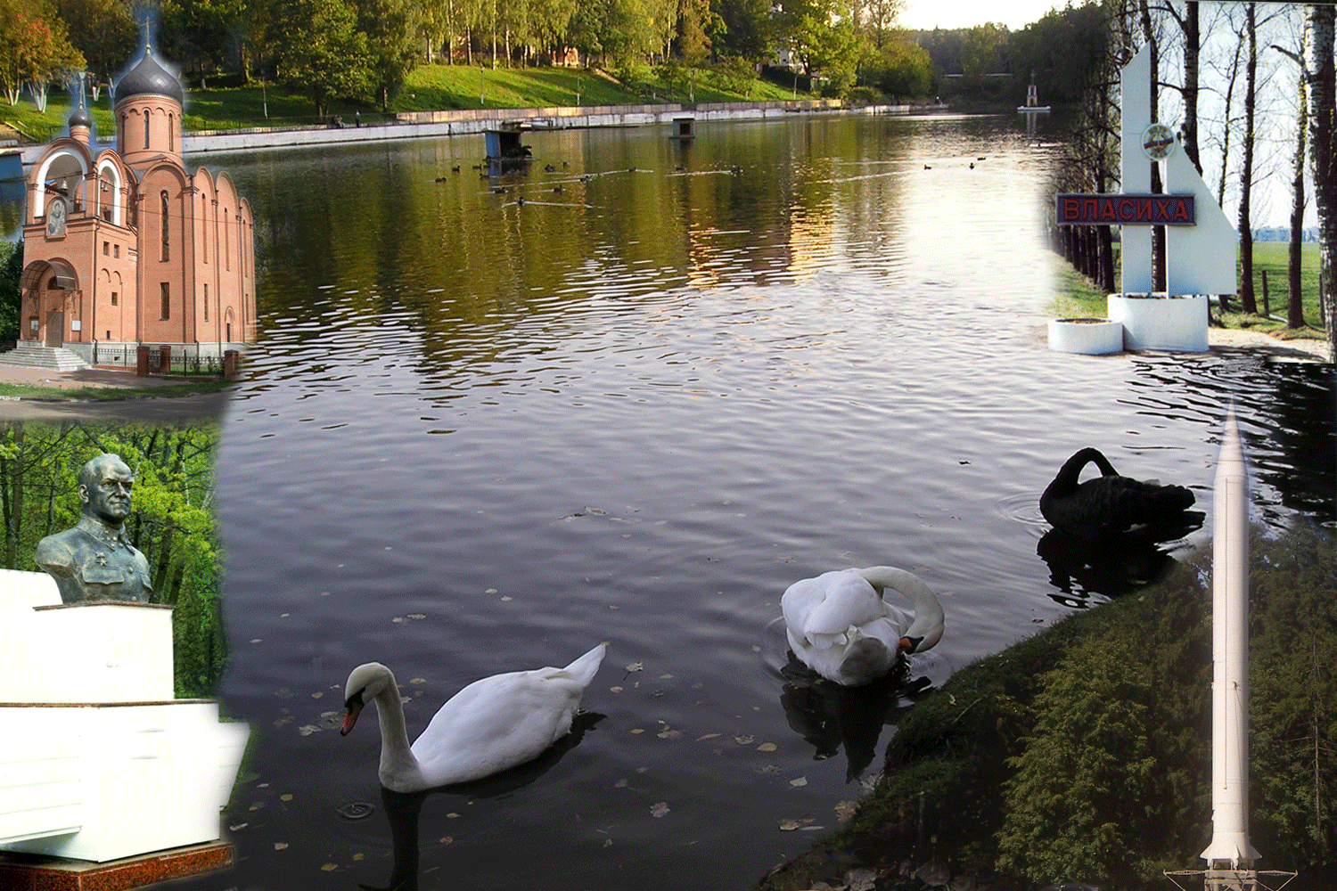

Slide 7
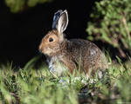
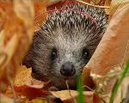
?
?

Slide 8
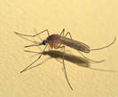
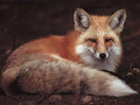
?
Назад в деревню
?
?

Slide 9
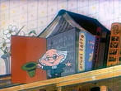
Домик Пишичитая
Выполнить фонетический разбор слова
Власиха
власиха
карта

Slide 10
С Днём рождения, Власиха!
Мастерская Клёпы

Slide 11
Молодцы!

